Slide 1
Matematika
2-sinf

Slide 2
Mavzu:
Harfli ifodalar
(126-bet. 8-dars)

Slide 3
Mustaqil topshiriqni tekshirish:
126-bet. 6-misol

Slide 4
6.
Rasmga mos ifoda tuzamiz va qiymatini topamiz. Tuzgan ifodamizni so‘zlar bilan yozamiz. (126-bet)
60 61 62 63 64 65 66 67 68 69 70
64-4
=60
Oltmish to‘rt ayiruv to‘rt.

Slide 5
Ko‘paytirish va bo‘lishga doir harfli ifodalar
a·7 9·y b:10 18:x

Slide 6
Ifodalarni namuna asosida o‘qiymiz
va yozamiz. (126-bet)
1.
x va 4 ning ko‘paytmasi
Yozilishi: x · 4
O‘qilishi: iks ko‘paytiruv to‘rt
8 · b
y va 5 ning bo‘linmasi
Yozilishi: y : 5
O‘qilishi: igrek bo‘luv besh
9 : a

Slide 7
Qaysilari harfli ifodalar? O‘qiymiz.
(126-bet)
2.
2·a
a:3
24:X+76
20:4
25:X
9·b
4:a
13+y
5·y-10
99-33

Slide 8
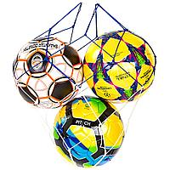
3.
Jami koptoklar nechta? (127-bet)
3 x = ?
24
3
8
24
: 8 = ?

Slide 9
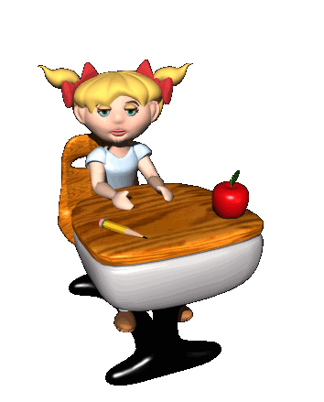
4.
Ifodalarni o‘qiymiz va qiymatlarini topamiz. (127-bet)
4·7-16
=12
=28-16
=5·5
=25
30:6·5
70:7+90
=10+90
=100

Slide 10
5.
Chizma asosida bo‘lish va ko‘paytirishga doir ifodalar tuzamiz. (127-bet)
42 : =
6
42
6
7
x 7 =

Slide 11
Mustaqil topshiriq:
127-bet. 6-misol

Slide 12
6.
Kapalaklarni nechta guruhga bo‘lish mumkin? Ifodalar tuzamiz. (127-bet)

Slide 13
E’tiboringiz
uchun
rahmat!

